Slide 1
TEAMS COMO HERRAMIENTA PARA ALCANZAR LA REVISIÓN DEL CONTENIDO TEMÁTICO EN MENOR TIEMPO
INSTITUTO POLITÉCNICO NACIONAL
ESCUELA SUPERIOR DE QUÍMICA E INDUSTRIAS EXTRACTIVAS
Tere IsaBel villar Masetto. Víctor manuel Feregrino hernández.
Mayo-junio 2023.

Slide 2
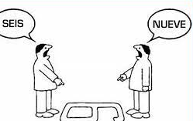
SEMESTRE ORIGINAL 20 SEMANAS
SEMESTRE DE ADECUACIÓN 12 SEMANAS

Slide 3
Química de Soluciones
Unidad temática:
11 Temas interdependientes
Evaluación continua
(30 %)
Prácticas de laboratorio
(20 %)
+10% participación
Evaluación escrita
(50 %)
Dos parciales
La reducción
de tiempo
tiene como
consecuencia:
Confusión
Frustración
Baja evaluación
Deserción
2 Departamentales

Slide 4
Primer parcial
Se regreso a la forma presencial
Exposiciones magistrales
Resolución de problemas

Slide 5
Segundo parcial
Se regreso a forma presencial
Exposiciones magistrales
Resolución de problemas
Empleo de la plataforma Microsof Teams

Slide 6
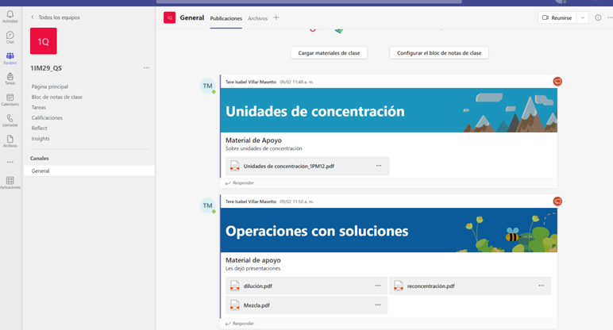
Microsoft Teams
La evaluación continua se llevó a cabo de forma asíncrona y a distancia.
La retroalimentación de la solución de las evaluaciones se daba de forma inmediata.
En la plataforma se colocó información sobre los temas ya abordados y los que se iban abordando en clase.

Slide 7
Resultado del empleo de la plataforma
De los 31 estudiantes que superaron la mitad de la máxima calificación paso de 13 a 21. Mejoró su desempeño.
Este incrementó se percibió mejor en la calificación final por hasta 4.1 puntos, incluyendo la otorgada por la participación dentro de las actividades de la plataforma.
De igual manera se observó que estudiantes con bajo rendimiento en el primer parcial, lo mejoraron al apoyarse en las actividades de la plataforma.

Slide 8
Conclusiones
El uso de la plataforma fue auxiliar en el reforzamiento de los contenidos a través de las actividades.
Las actividades en sesión presencial se reajustaron ya que se tenía la posibilidad de realizar ejercicios conceptuales en clase y de reforzamiento en
Al mejorar el desempeño académico se puede presuponer, sin duda que la adquisición y apropiación del conocimiento abordado durante la unidad de aprendizaje, se cumplió satisfactoriamente.

Slide 9
Referencias
García-Peñalvo, F. J., &amp; Corell, A. (2020). La COVID-19: ¿enzima de la transformación digital de la docencia o reflejo de una crisis metodológica y competencial en la educación superior? Campus Virtuales, 9(2), 83–98. http://uajournals.com/ojs/index.php/campusvirtuales/article/view/740
Idoyaga, I. J., Vargas-Badilla, L., Moya, C. N., Montero-Miranda, E., Maeyoshimoto, J. E., Capuya, F. G., &amp; Arguedas-Matarrita, C. (2021). Conocimientos del profesorado universitario sobre la enseñanza de la química con laboratorios remotos. Educación Química, 32(4), 154–167. https://doi.org/10.22201/FQ.18708404E.2021.5.79189
Martínez, D. M. G. (2020). ¡Bendita Pandemia!: Oportunidad de crecimiento y aprendizaje. Educación Química, 31(5), 121–125. https://doi.org/10.22201/FQ.18708404E.2020.5.77269
Ramos Sancha, J. (n.d.). Microsoft TEAMS, un entorno virtual de aprendizaje sencillo para todos. https://doi.org/10.4438/2695-4176_OTE_2019_847-19-121-5
Salgado-Chavarría, D., &amp; Palacios-Alquisira, J. (2020). Adaptación al cambio y reflexiones. Legado de la pandemia. Educación Química, 31(5), 54–59. https://doi.org/10.22201/FQ.18708404E.2020.5.77085

Slide 10
Gracias por su atención!!!

